Slide 1
日本語
クラス16番: 2月 28日(火) 16回目

Slide 2
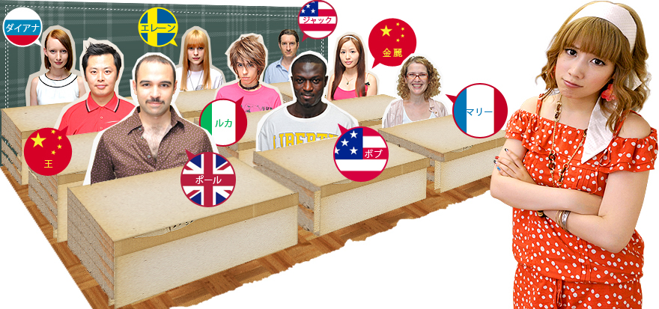
「。。。」や「。。。」など〜
‘犬は一匹ですが 、 象や馬は一頭と数えます。’
いつぴき
ぞう うま
いつとう
かぞ
日本人の知らない日本語

Slide 3
「。。。」 〜ですが 、 「。。。」
み
す
フラメンコを見るのが好きですが、
踊るのがあまり上手じゃないです。
おど
じょうず
りょうり
じょうず
日本の料理をするのがとても上手ですが、
食べるのがあまり好きじゃないです。
た
す

Slide 4
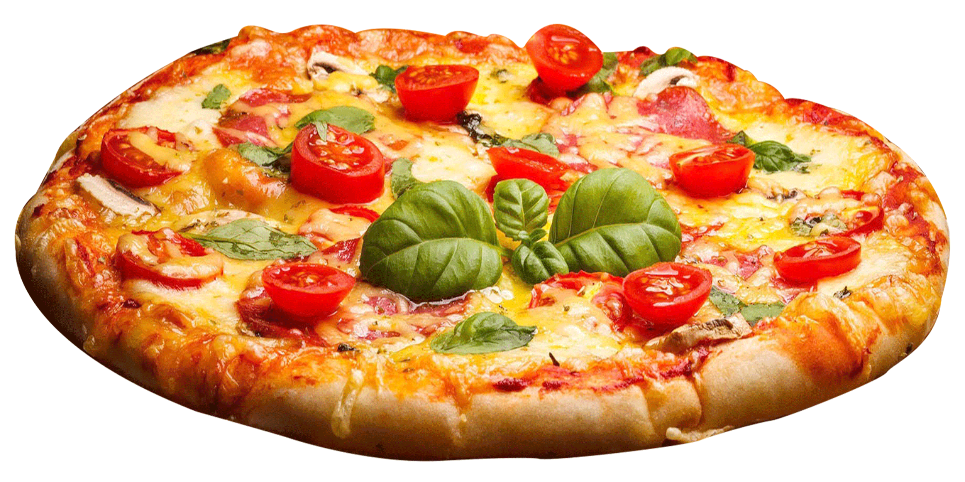
「。。。」 〜たいですが 、 「。。。」???
行きます
食べます
見ます
行きたい
食べたい
見たい
しんじゅく
い
すみません。新宿に行きたいですが、
電車は何番せんですか。
でんしゃ
なんばん
?
ピザが食べたいですが、イタリアンレストランはどこですか。
?
なんじ
はじ
ラ・ラ・ランドが見たいですが、何侍に初まりますか。

Slide 5
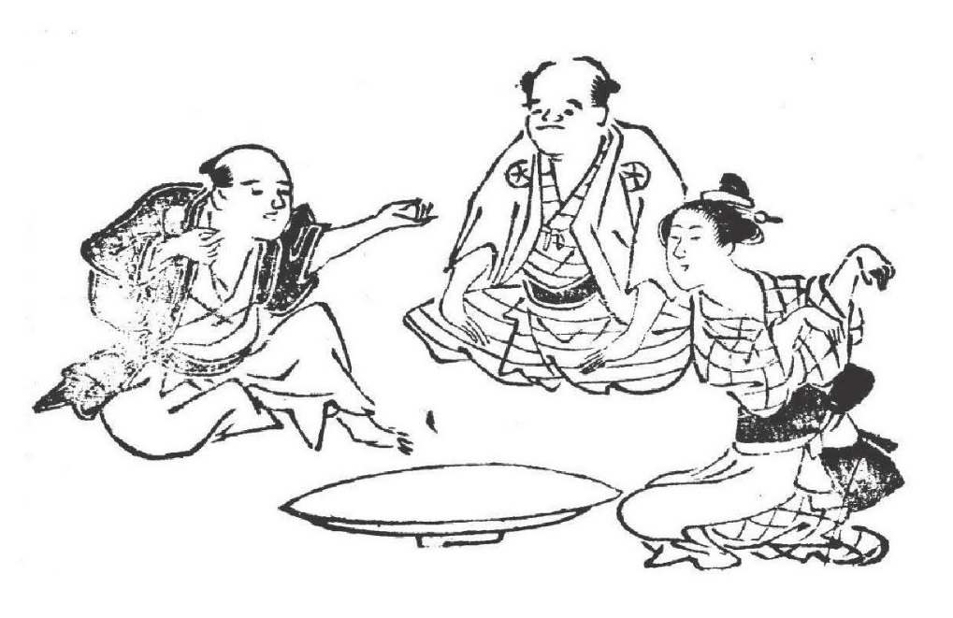
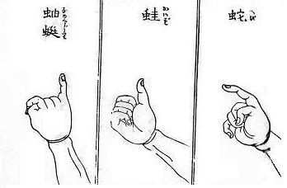
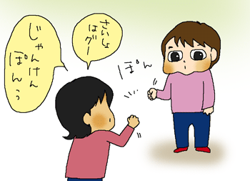
じゃんけんぽん！
きつねけん
狐拳
むしけん
しょうや
虫拳
りょうし
庄屋
猟師
きつね
狐
The Paper Scissors Stone Club was founded in London, England in 1842.
"The club is dedicated to the exploration and dissemination of knowledge regarding the game of Paper Scissors Stone and providing a safe legal environment for the playing of said game."

Slide 6
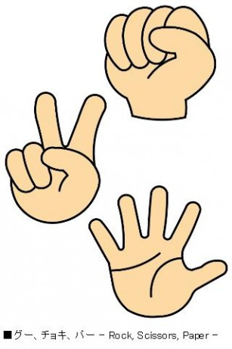
じゃんけんぽん！
さいしょ
最初はぐう !
じゃん拳ぽん！
あいこでしょ！
(あつち見つて、ほい！)
けん
み

